Slide 1
Часть 1 — Общие рекомендации

Slide 2
Disclaimer
Приведенные здесь рекомендации основаны на сугубо личном опыте и не могут рассматриваться в качестве официального методического пособия на заявленную тему. Все по-настоящему официальные документы, касающиеся сертификации, размещаются только на сайте корпорации «Оракл»:
https://www.oracle.com

Slide 3
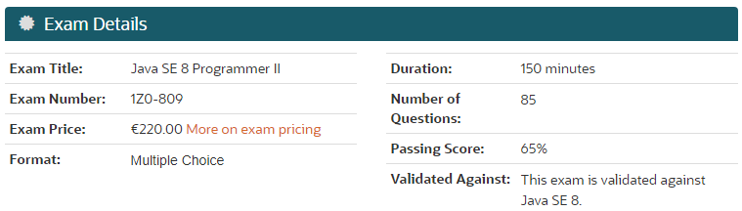
Официальная страница OCP-экзамена
https://education.oracle.com/java-se-8-programmer-ii/pexam_1Z0-809

Slide 4
56 тем в 12 группах
Java Class Design
Implement encapsulation
Implement inheritance including visibility modifiers and composition
Implement polymorphism
Override hashCode(), equals(), and toString() methods from Object class
Create and use singleton classes and immutable classes
Develop code that uses static keyword on initialize blocks, variables, methods, and classes
Advanced Java Class Design
Develop code that uses abstract classes and methods
Develop code that uses the final keyword
Create inner classes including static inner class, local class, nested class, and anonymous inner class
Use enumerated types including methods, and constructors in an enum type
Develop code that declares, implements and/or extends interfaces and use the @Override annotation
Create and use Lambda expressions

Slide 5
Generics and Collections
Create and use a generic class
Create and use ArrayList, TreeSet, TreeMap, and ArrayDeque objects
Use java.util.Comparator and java.lang.Comparable interfaces
Collections, Streams and Filters
Iterate using forEach() methods of Streams and List
Describe Stream interface and Stream pipeline
Filter a collection by using lambda expressions
Use method references with Streams
Lambda Built-in Functional Interfaces
Use the built-in interfaces included in the java.util.function package such as Predicate, Consumer, Function, and Supplier
Develop code that uses primitive versions of functional interfaces
Develop code that uses binary versions of functional interfaces
Develop code that uses the UnaryOperator interface

Slide 6
Java Stream API
Develop code to extract data from an object using peek() and map() methods including primitive versions of the map() method
Search for data by using search methods of the Stream classes including findFirst(), findAny(), anyMatch(), allMatch(), noneMatch()
Develop code that uses the Optional class
Develop code that uses Stream data methods and calculation methods
Sort a collection using Stream API
Save results to a collection using the collect method and group/partition data using the Collectors class
Use flatMap() methods in the Stream API
Exceptions and Assertions
Use try-catch and throw statements
Use catch, multi-catch, and finally clauses
Use Autoclose resources with a try-with-resources statement
Create custom exceptions and Auto-closeable resources
Test invariants by using assertions

Slide 7
Use Java SE 8 Date/Time API
Create and manage date-based and time-based events including a combination of date and time into a single object using LocalDate, LocalTime, LocalDateTime, Instant, Period, and Duration
Work with dates and times across timezones and manage changes resulting from daylight savings including Format date and times values
Define and create and manage date-based and time-based events using Instant, Period, Duration, and TemporalUnit
Java I/O Fundamentals
Read and write data from the console
Use BufferedReader, BufferedWriter, File, FileReader, FileWriter, FileInputStream, FileOutputStream, ObjectOutputStream, ObjectInputStream, and PrintWriter in the java.io package
Java File I/O (NIO.2)
Use Path interface to operate on file and directory paths
Use Files class to check, read, delete, copy, move, manage metadata of a file or directory
Use Stream API with NIO.2

Slide 8
Java Concurrency
Create worker threads using Runnable, Callable and use an ExecutorService to concurrently execute tasks
Identify potential threading problems among deadlock, starvation, livelock, and race conditions
Use synchronized keyword and java.util.concurrent.atomic package to control the order of thread execution
Use java.util.concurrent collections and classes including CyclicBarrier and CopyOnWriteArrayList
Use parallel Fork/Join Framework
Use parallel Streams including reduction, decomposition, merging processes, pipelines and performance
Building Database Applications with JDBC
Describe the interfaces that make up the core of the JDBC API including the Driver, Connection, Statement, and ResultSet interfaces and their relationship to provider implementations
Identify the components required to connect to a database using the DriverManager class including the JDBC URL
Submit queries and read results from the database including creating statements, returning result sets, iterating through the results, and properly closing result sets, statements, and connections
Localization
Read and set the locale by using the Locale object
Create and read a Properties file
Build a resource bundle for each locale and load a resource bundle in an application

Slide 9
Допущения
Отсутствуют декларации package и import: Если код не содержит декларации package или import, а вопрос при этом их не упоминает в явном виде, следует считать, что код находится в пределах одного пакета и что все необходимые импорты сделаны.
Не указанo имя файла с исходным кодом или путь к этому файлу: Если вопрос не содержит имен файлов или путей к ним, следует принять то допущение, которое обеспечит успешную компиляцию, а именно:
Все классы находятся в общем файле;
Каждый класс содержится в своем собственном файле, и все эти файлы расположены в одной и той же папке.

Slide 10
Непреднамеренные разрывы строк: Строки кода могут быть непреднамеренно разорваны. Если такая ситуация имеет серьезные последствия (например, разорванным оказался строковый литерал), следует считать, что переноса строки нет вообще и что в ней отсутствует символ возврата каретки, который в противном случае вызвал бы ошибку компиляции.
Кодовые фрагменты: Кодовым фрагментом называется небольшой кусок кода, который приведен без какого-либо контекста. В этом случае следует считать, что присутствует также весь тот код, который обеспечивает успешную компиляцию и исполнение программы.
Описательные комментарии: Такие комментарии – например, "setters and getters go here", – надо принимать в буквальном виде. Следует считать, что весь код на месте, что он успешно компилируется и исполняется, приводя к достижению заявленного результата.

Slide 11
Волшебная формула
ФП – ключ к успеху на экзамене

Slide 12
Важнейшие топики: FP-related
работа с настраиваемыми типами
коллекции
лямбда-выражения и ссылки на методы
Stream API
и сопутствующие аспекты…

Slide 13
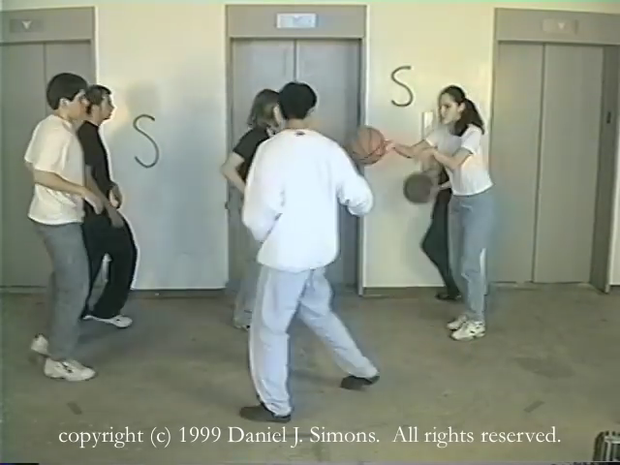
Прямые советы
Подтянуть ОСА-тылы
Внимание специфике конкретных библиотечных классов
Все силы на решение задач
https://www.youtube.com/watch?v=vJG698U2Mvo

Slide 14
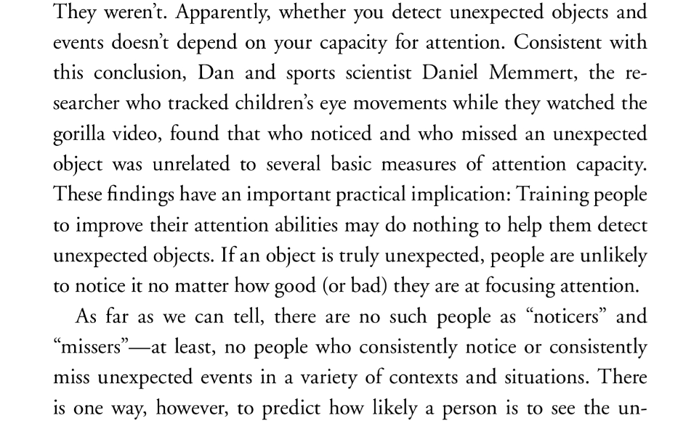

Slide 15
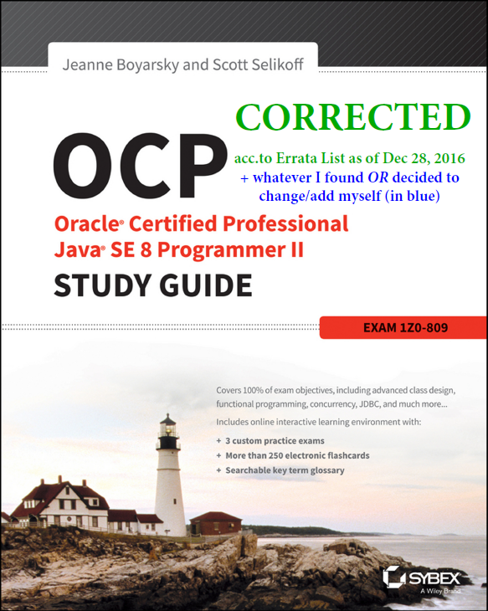
Пособия
OCP Oracle Certified Professional Java SE 8 Programmer II Study Guide by Jeanne Boyarsky & Scott Selikoff

Slide 16
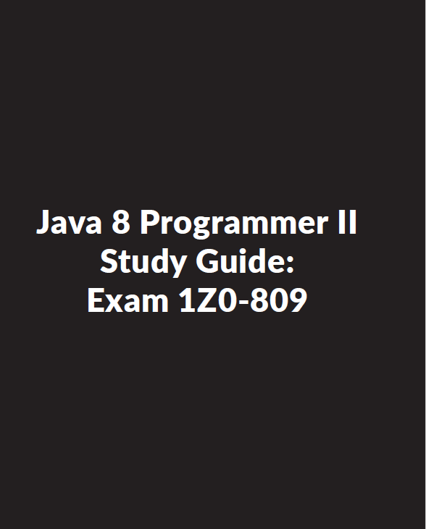
Java 8 Programmer II Study Guide: Exam 1Z0-809
by Esteban Herrera

Slide 17
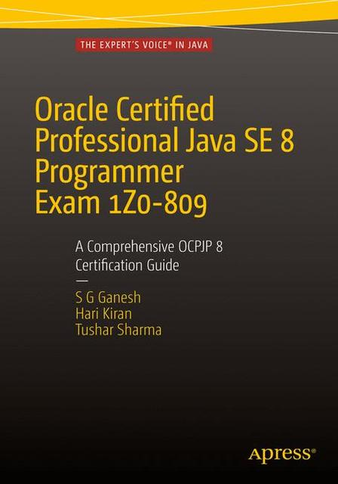
Oracle Certi­fed Professional Java SE 8 Programmer Exam 1Z0-809:
A Comprehensive OCPJP 8 Certification Guide
by SG Ganesh, Hari Kiran & Tushar Sharma

Slide 18
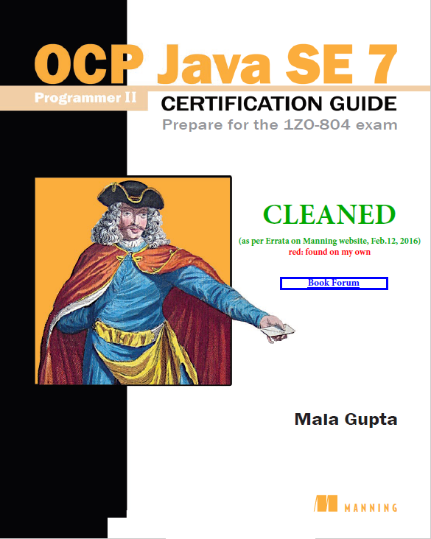
OCP Java SE 7 Programmer II Certification Guide:
Prepare For The 1Z0-804 Exam
by Mala Gupta

Slide 19
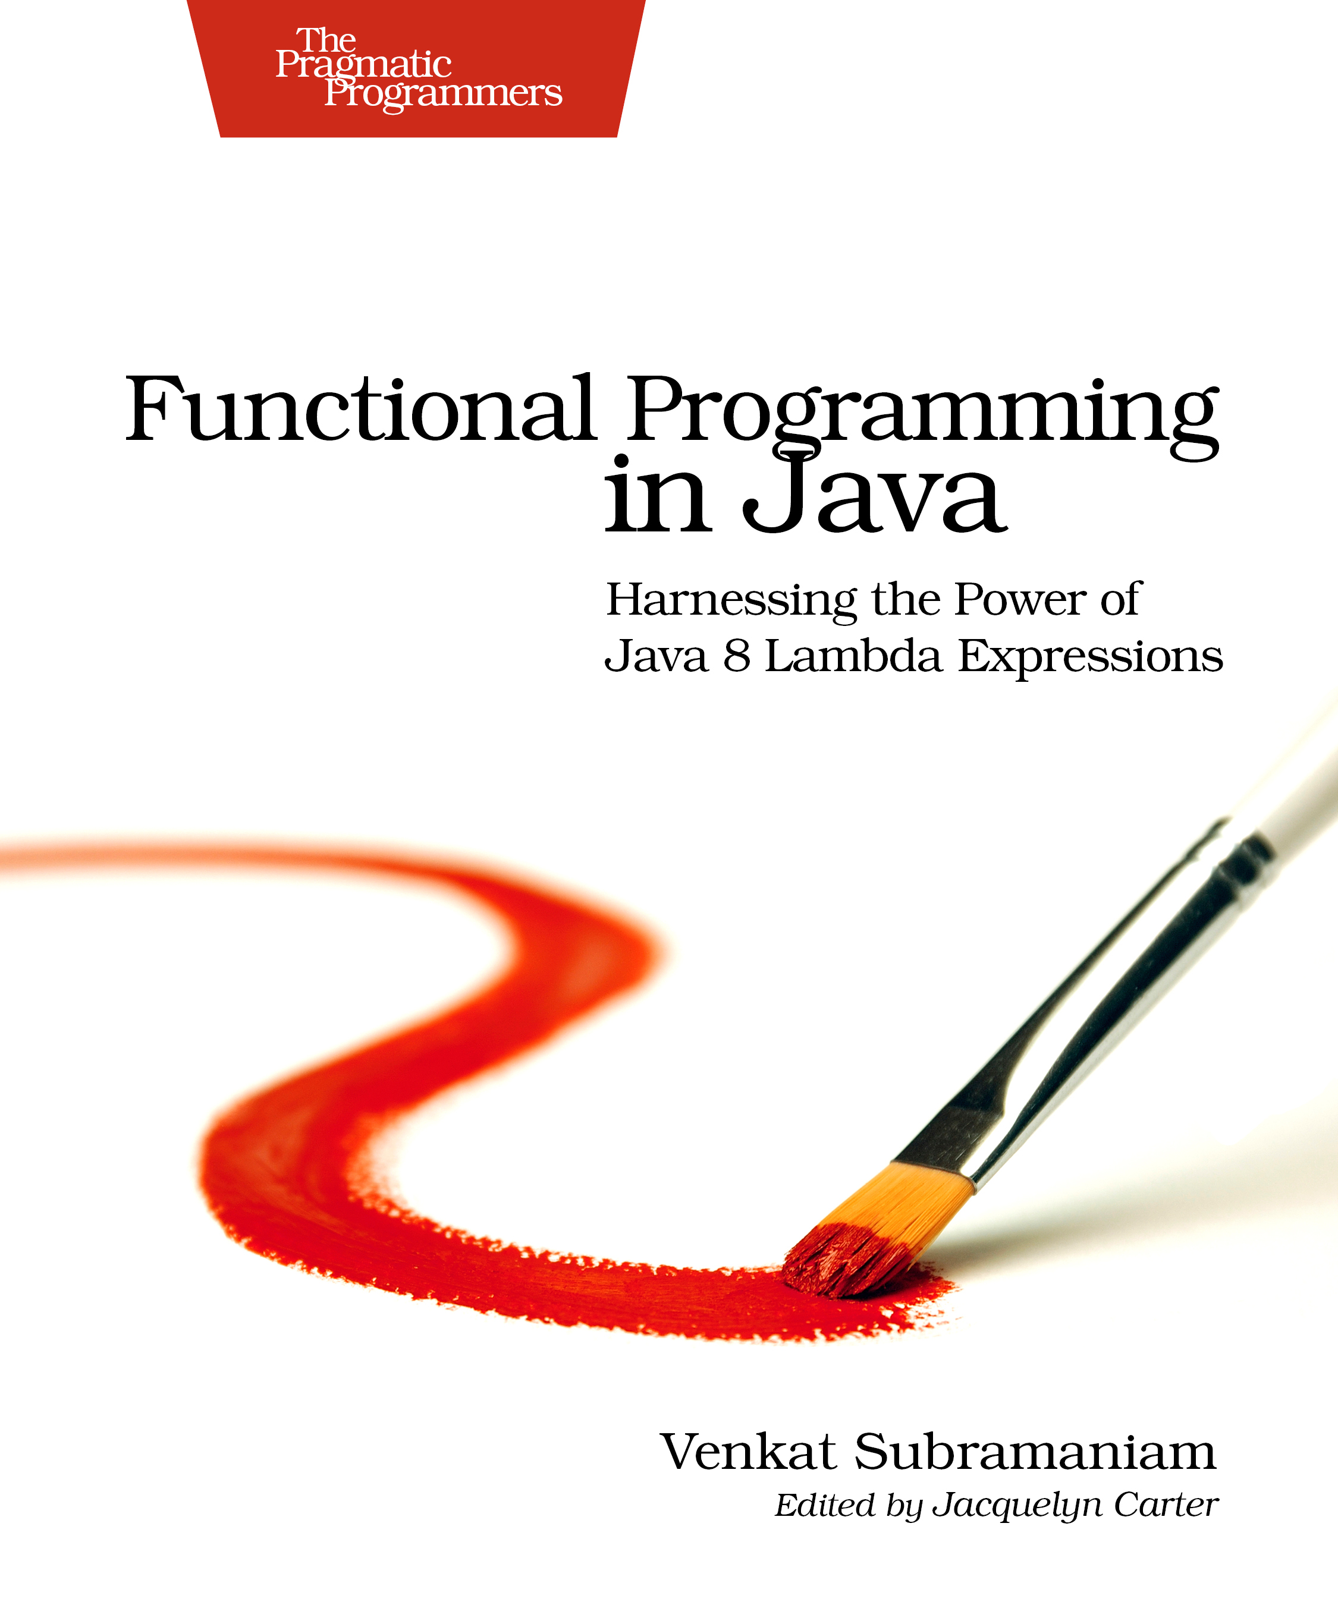
Functional Programming in Java: Harnessing the Power of Java 8 Lambda Expressions
by Venkat Subramaniam

Slide 20

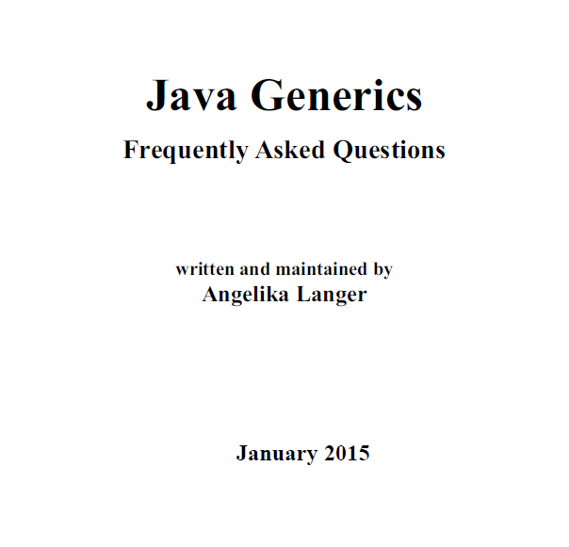

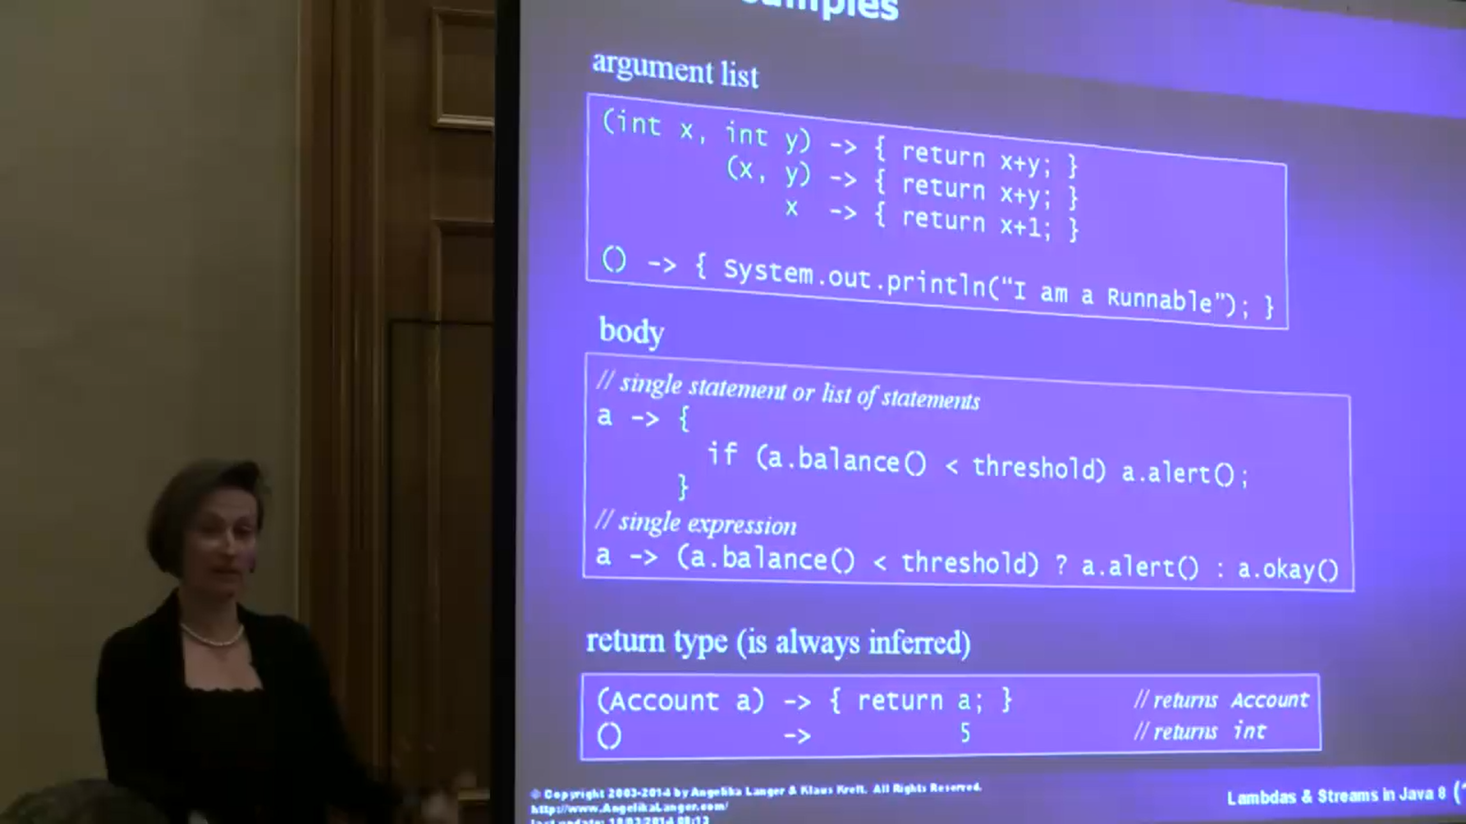
Java Threads and the Concurrency Utilities
by Jeff Friesen
Java Generics FAQ by Angelika Langer
Java 8: Lambdas & Streams
by Angelika Langer https://www.infoq.com/presentations/java-8-lambda-streams/
Java I/O, NIO and NIO.2 by Jeff Friesen

Slide 21

Практика
Цель: 90%
Kaplan Self-Test (бывший Transcender)

Slide 22
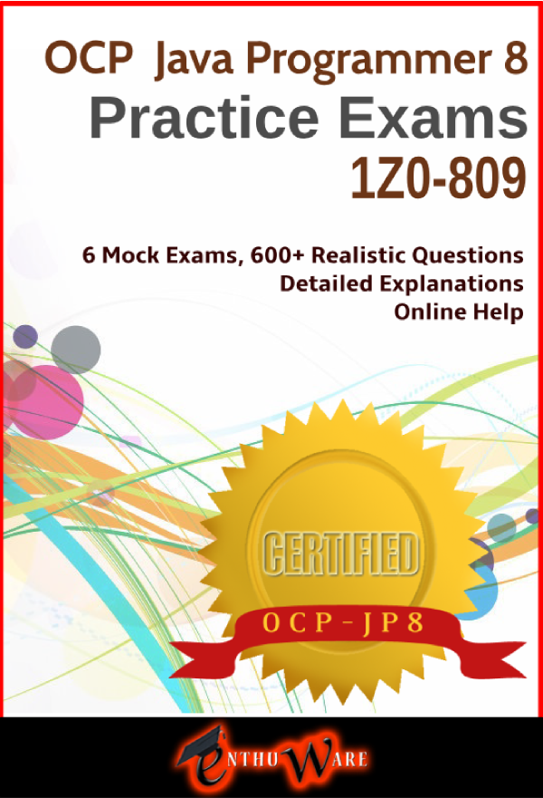

https://enthuware.com/java-certification-mock-exams/oracle-certified-professional/java-se-8-1z0-809
✓
Whizlabs

Slide 23
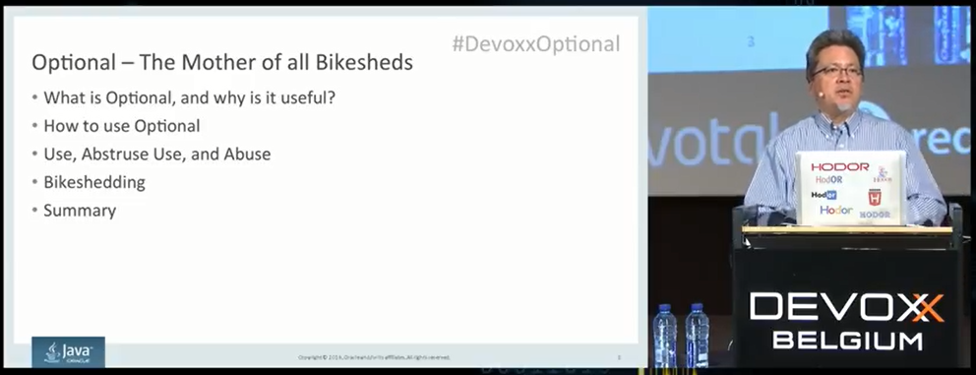
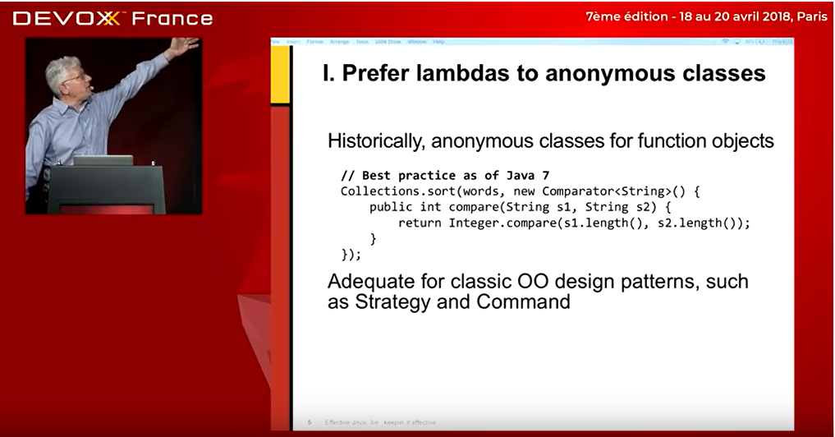
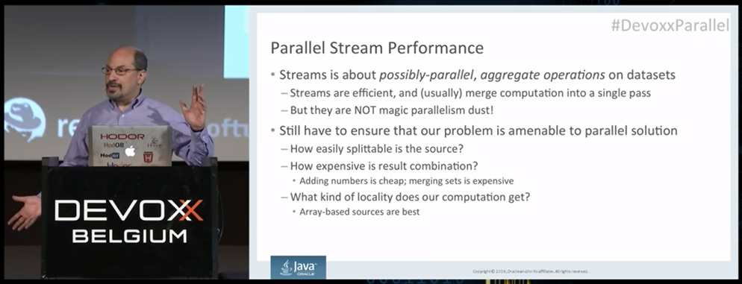
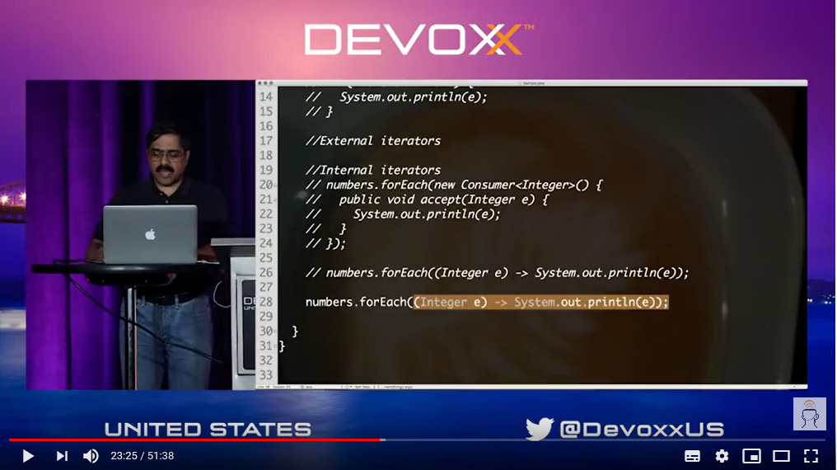
YouTube
: доклады
Stuart Marks
Joshua Bloch
Brian Goetz
Venkat Subramaniam

Slide 24
Основной ресурс нашего курса:
http://igor.host/index.php/ocp-exam-preparation-1z0-809/

Slide 25

Surprise, surprise…

Slide 26
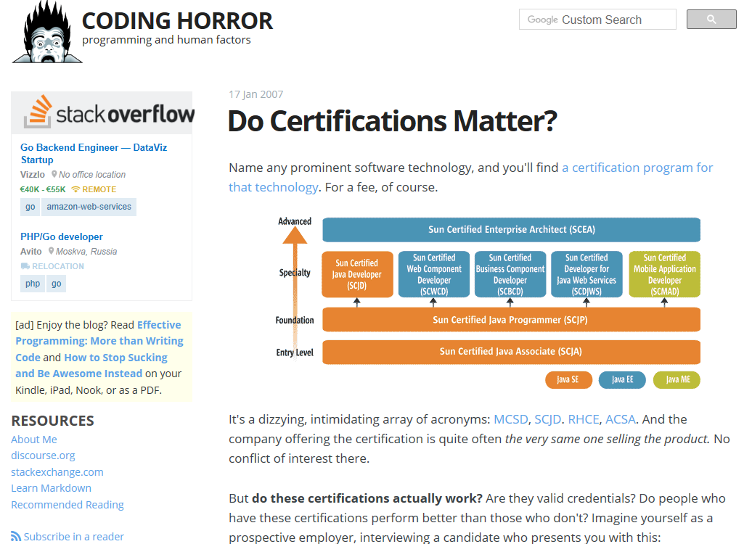

Slide 27
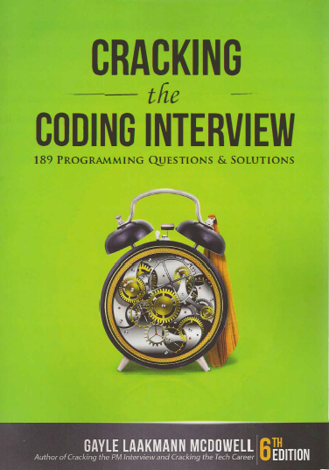
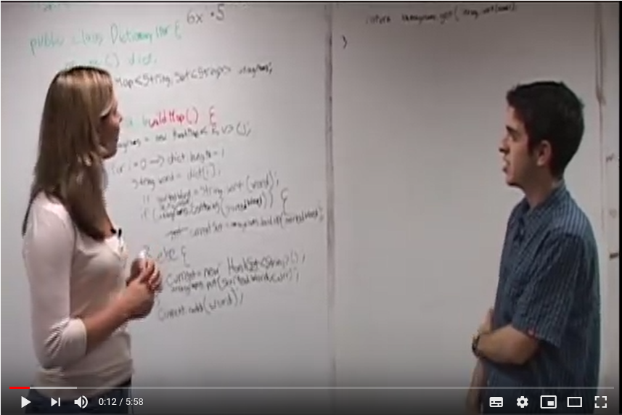
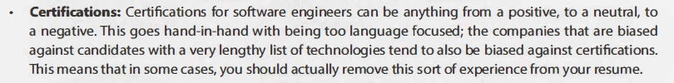

Slide 28


